Slide 1
Skill pipeline
Nature 官方 artwork guide 明确写 avoid background shading，重点元素用最高饱和度，背景/语境用中性色。所以"给所有东西都加明暗"不是 Nature 的口味。
正确做法是分层，不是全面加光影：主体有完整体积 + 投影 + 遮挡，次要元素主动弱化。T3-02 就是这么做的——核是实心银灰带经纬网，衬板是半透明淡灰，不抢戏。
Input: reference figure / hand-drawn sketch / text description
↓
① Write the IR (physics layer + elements + composition + geometry_constraints)
↓
② Pick a route — this decides how the content gets produced
├ A Model writes the SVG directly(consistenly change) tightest constraints, most reproducible
├ B1 Image sketch → check sketch → finished bitmap → author SVG middle ground on texture and control
└─ B2 Image sketch → check sketch → finished bitmap → trace best looking, least reproducible
↓
③ Scene Graph extraction → deterministic recomposition → structured description → SVG
↓
④ Three gates + rework ticket → deliver (SVG working draft + PDF delivery copy)
Bitmap: a diffusion model draws it and the skill edits it — same prompt, different image.
SVG is code at heart, but an LLM cannot design a complex figure beautifully in code — so draw the bitmap first, then convert it to SVG.

Slide 2
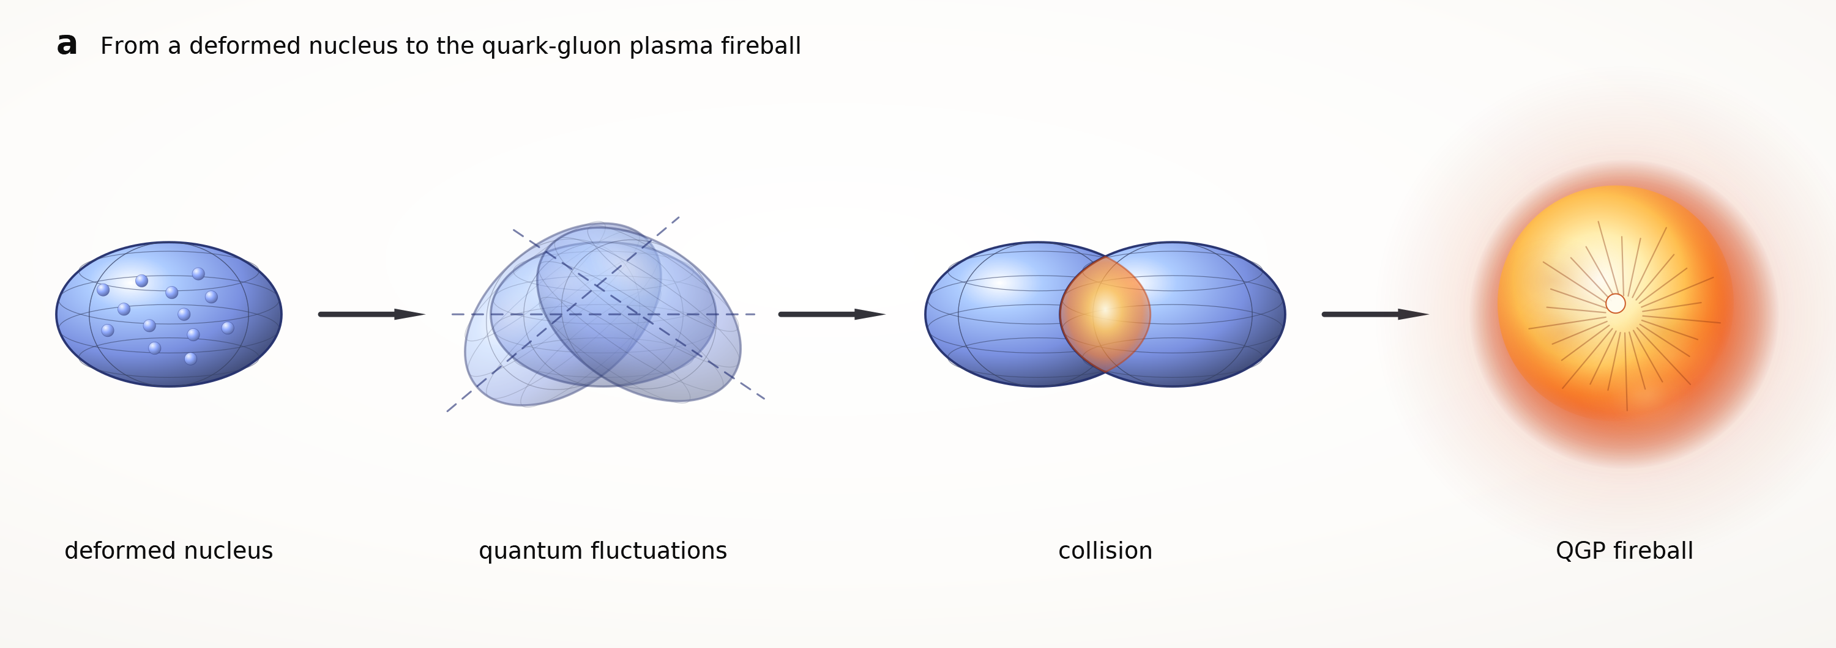
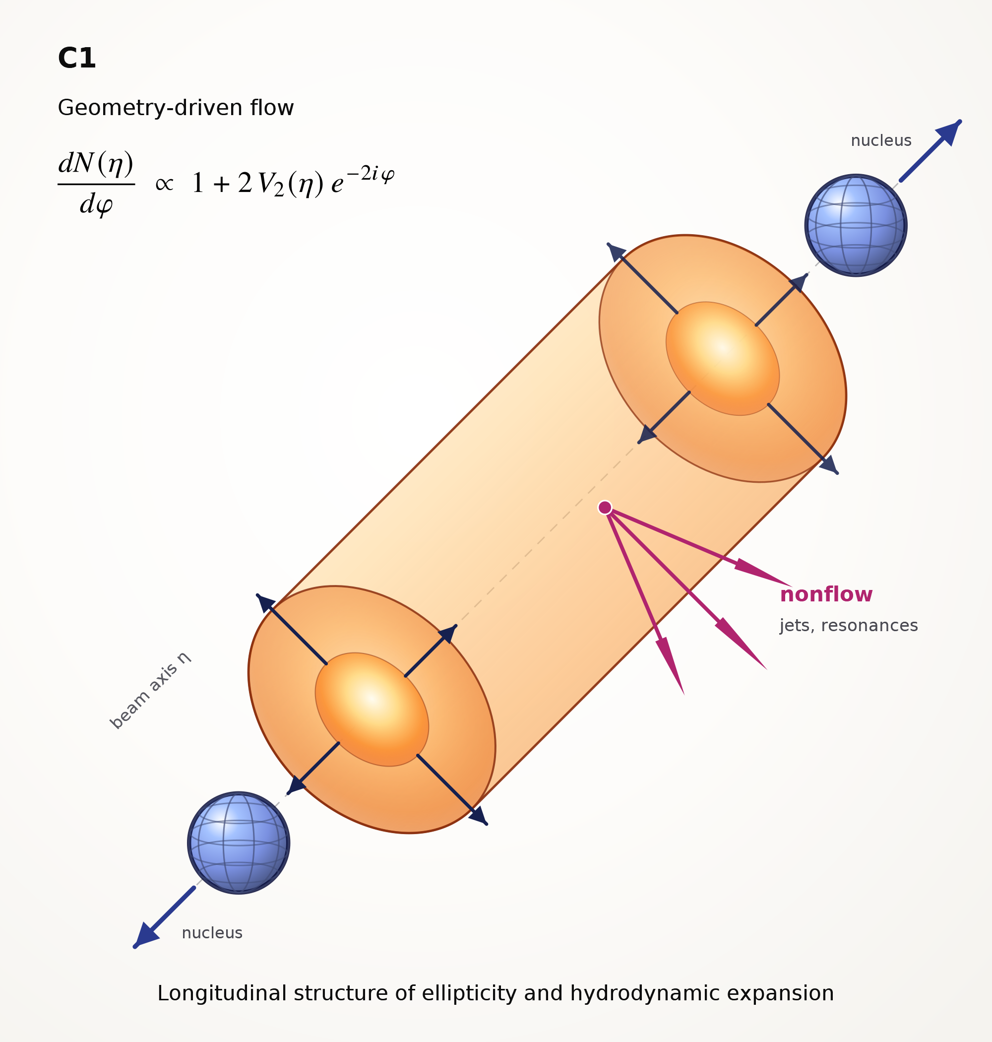
Route A
Drawing with code alone is hard: the LLM itself has no design sense, but vision models do.
An LLM can state "axis labels at 7 pt, define the error bars, use the NMI pastel palette" — those are executable rules. But "highlight the fireball 34° up and to the left" has no rule to follow.
The particle sphere is drawn with a library

Slide 3
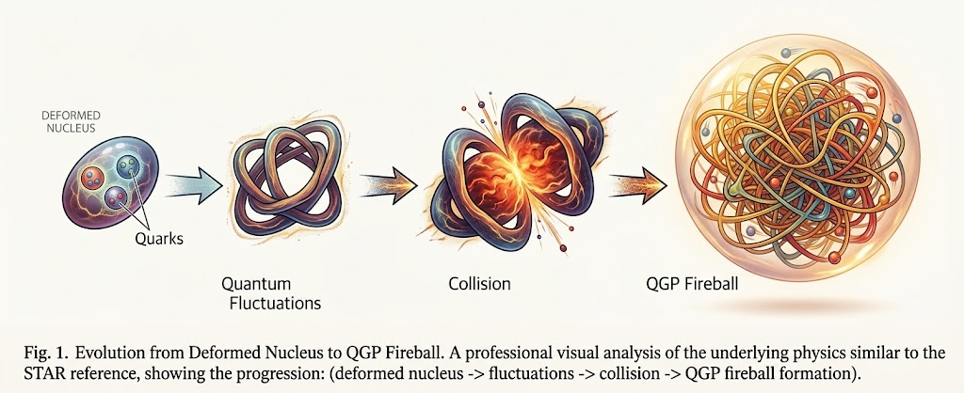
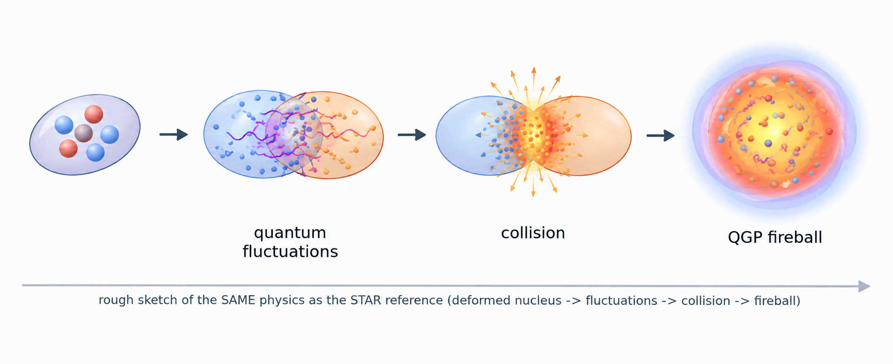
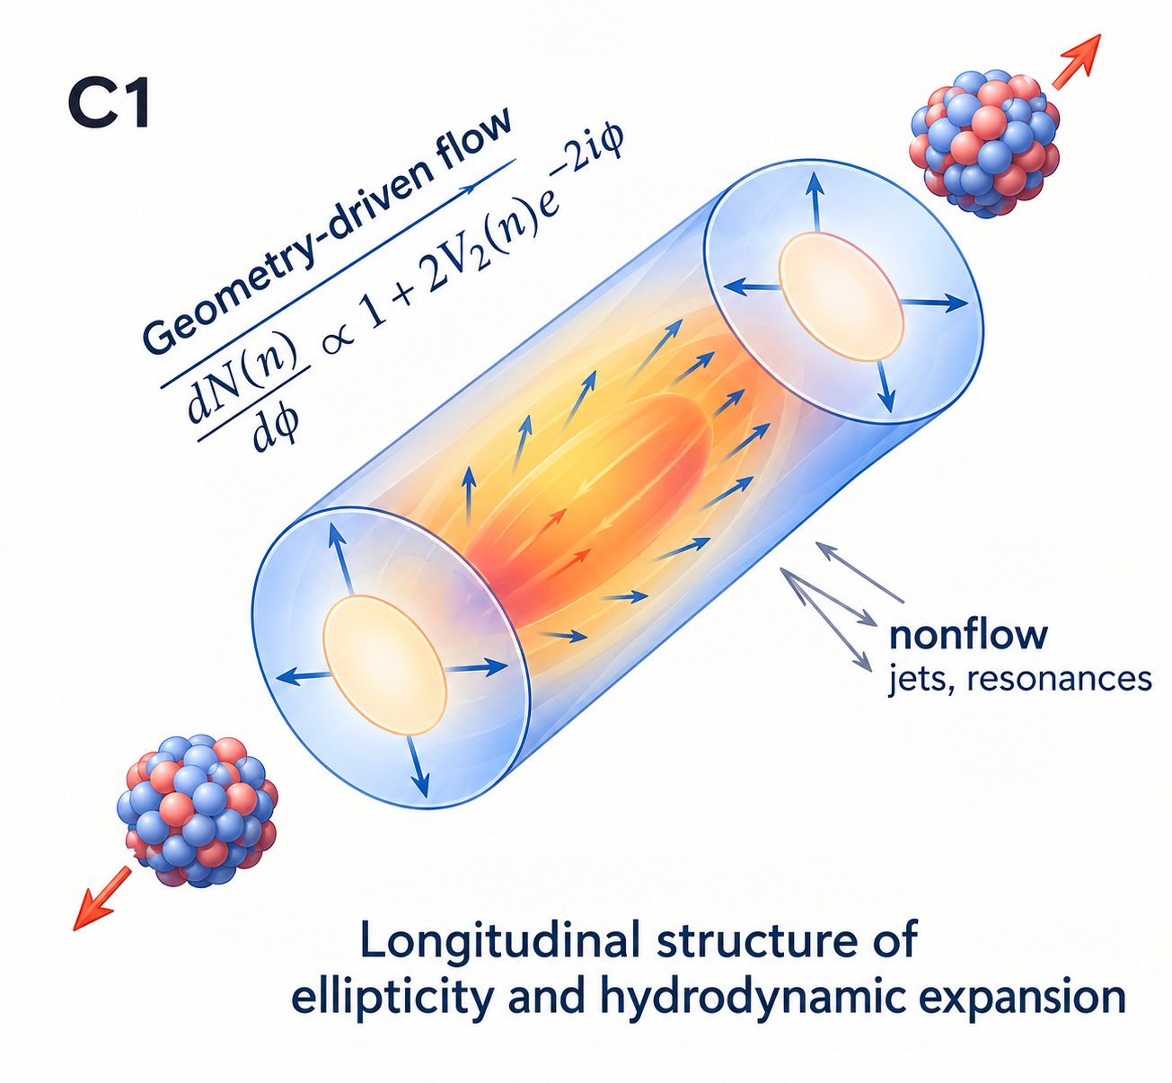
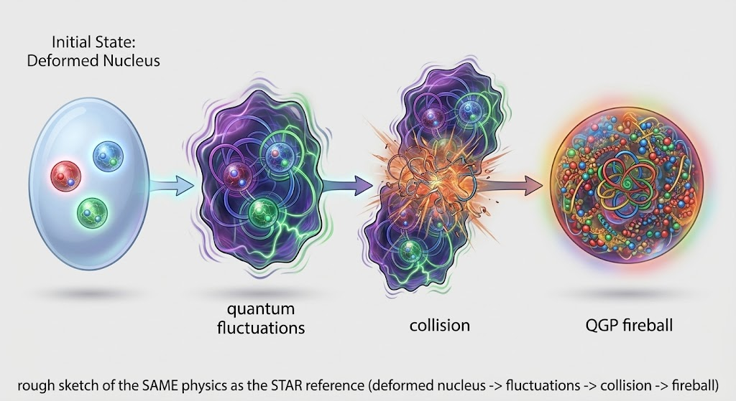
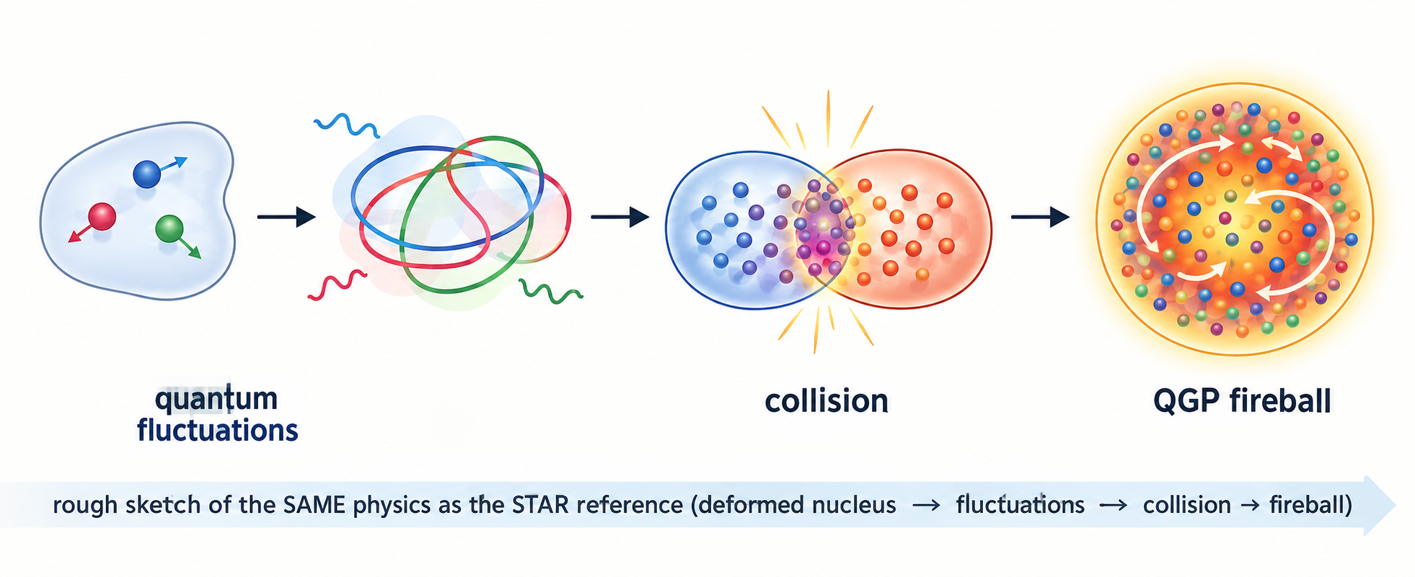
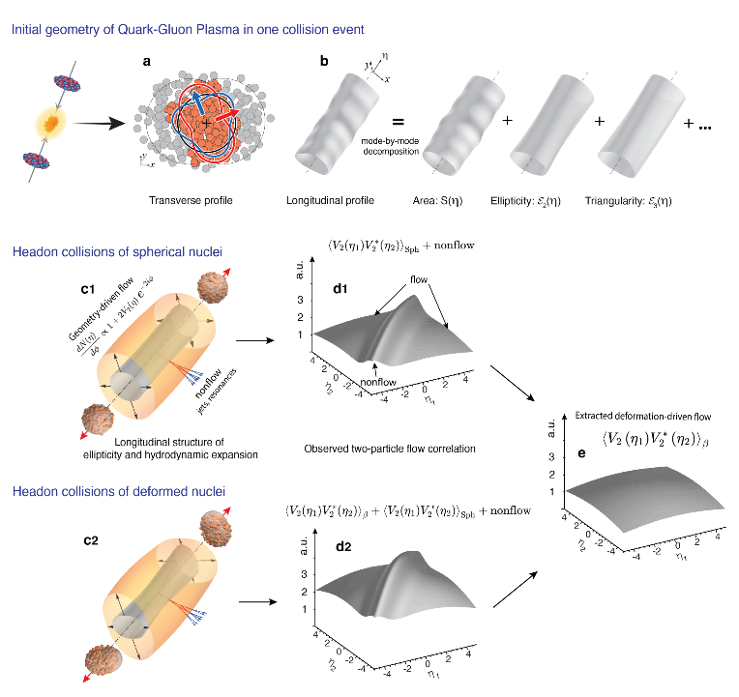
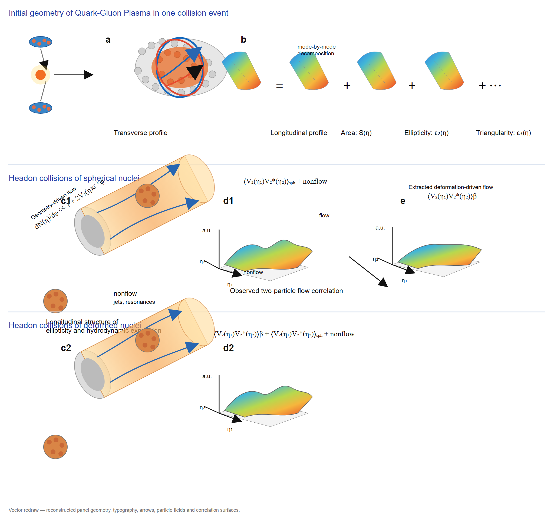
Route B
The skill constrains the vision model to a Nature-style bitmap, then traces it
Stylish and colorful, but obviously "AI"
and physically wrong
GPT generated
Needs strong constraints from the skill

Slide 4

Route B
The skill constrains the vision model to a Nature-style bitmap, then traces it
Bitmap
Vector
Trace
→

Slide 5
Plan
1. Does Nature accept both bitmaps and vectors?
2. Tracing a bitmap to vector needs structure — define each part, draw each with its own tool.
Text:
Regular shapes:
Irregular / shaded shapes:
Grouping:
May need converting back to a bitmap — in the end it can only be a bitmap. The color is must fluent
3. What exactly is the "Nature feel"? Possible answers:
Dimension | How it might be measured
Visual hierarchy | Is there a hero element? How big is the primary/secondary contrast?
Whitespace rhythm | Evenly spread or in blocks? (we measure total only, not distribution)
Depth layering | Do foreground / midground / background differ in lightness or saturation?
Colour discipline | How many colour families? Any stray colours outside the palette?
Detail density gradient | Dense in the centre, sparse at the edges?
Or just give the AI a figure library as reference
4. Iterate many times, fix bugs
5.Time is long

Slide 6
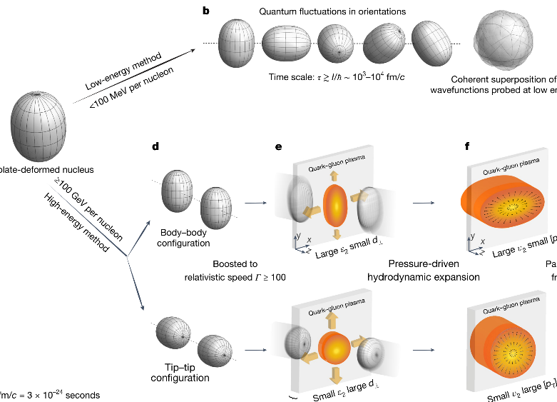
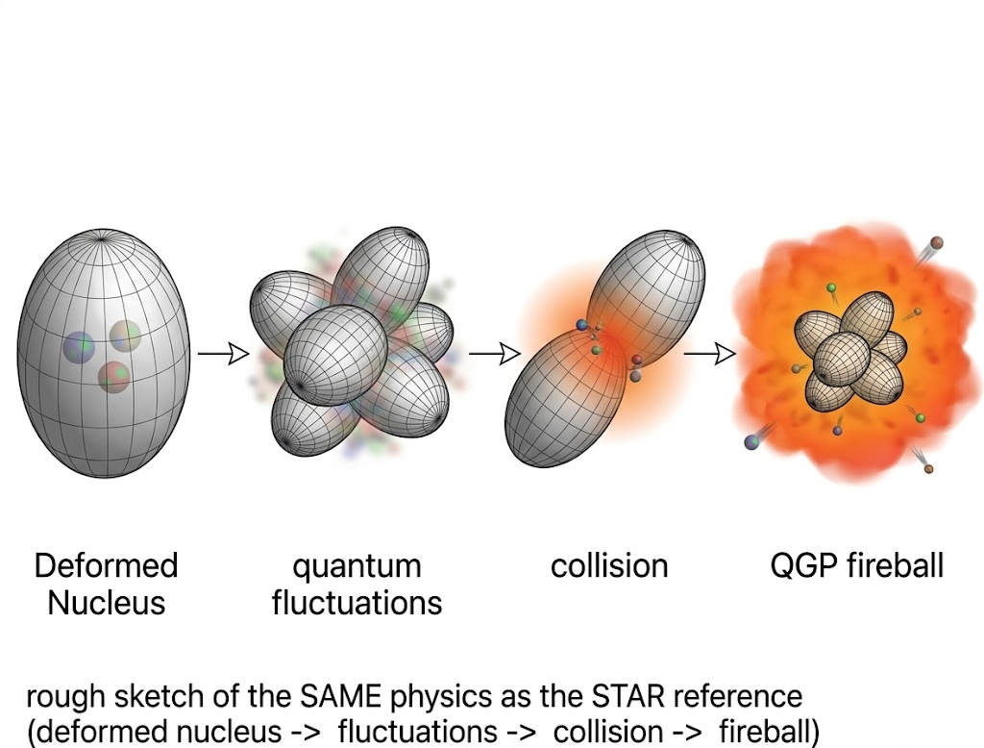
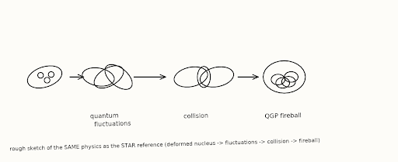
A simple style reference reduces the "AI look" — but the physics is wrong, so the skill has to constrain it.
Reference
Generate

Slide 7
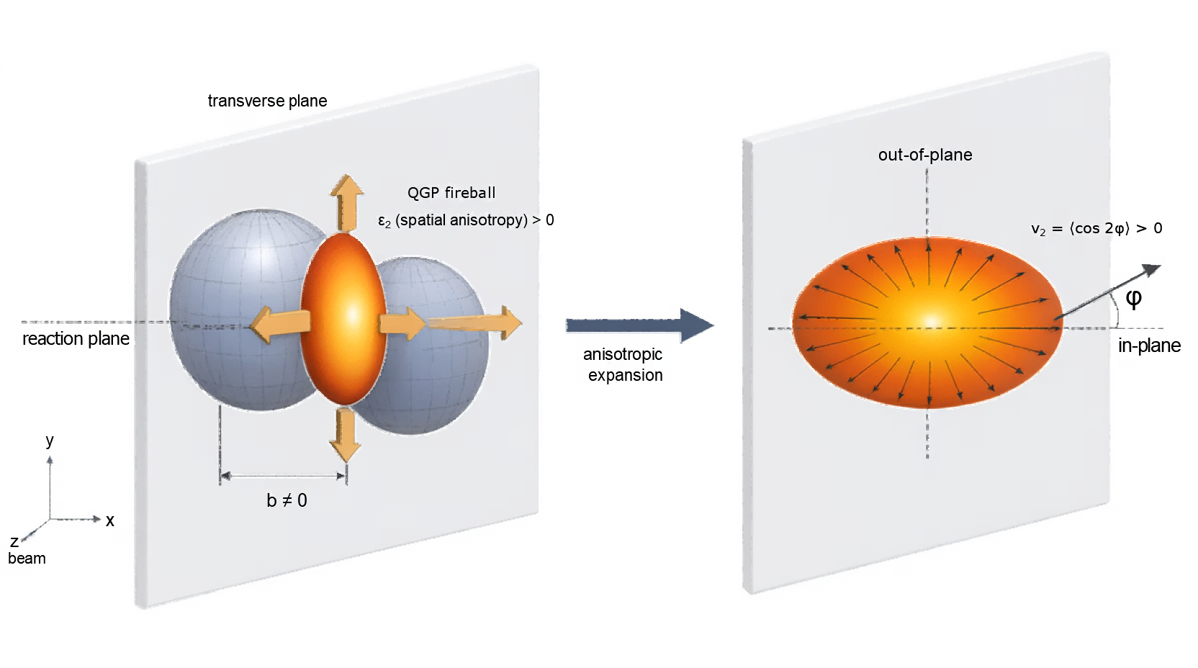
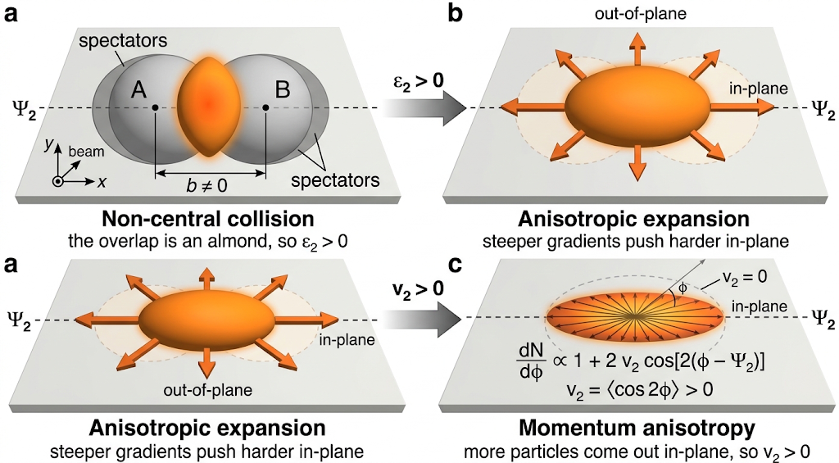
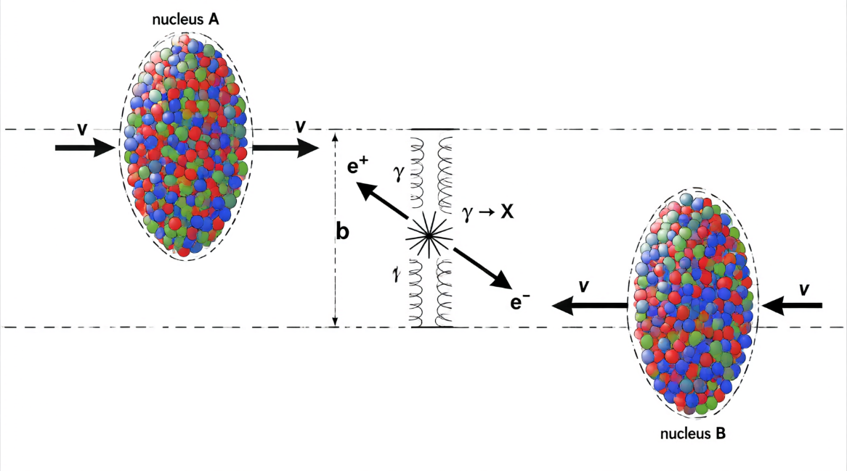
临摹保真度：wanx2.1-t2i-turbo 55.81 dB ＞ wanx2.0-t2i-turbo 53.31 ＞ qwen-image-3.0 46.64 ＞ wan2.2-t2i-flash 44.89
图本身的质量/物理合理性：qwen-image-3.0 最好（真的画出了一个角度正确的圆柱、火球在中心、箭头从中心放射）；wanx2.0 最差（不像圆柱，右下角还有垃圾笔画）
最便宜：wanx2.0-t2i-turbo 0.04 元

Slide 8
Input: reference figure / hand-drawn sketch / text description
↓
① Write the IR (physics layer + elements + composition + geometry_constraints)
↓
A 一句话生成图片
B 防抄风格图
C 逐步修正简单物理错误，生成草图
├ Image sketch → check sketch → finished bitmap → trace → author SVG
↓
③ The proceccd of author SVG:
Scene Graph extraction → deterministic recomposition → structured description → SVG
↓
④ Three gates + rework ticket → deliver (SVG working draft + PDF delivery copy)
仓库示例

Slide 9
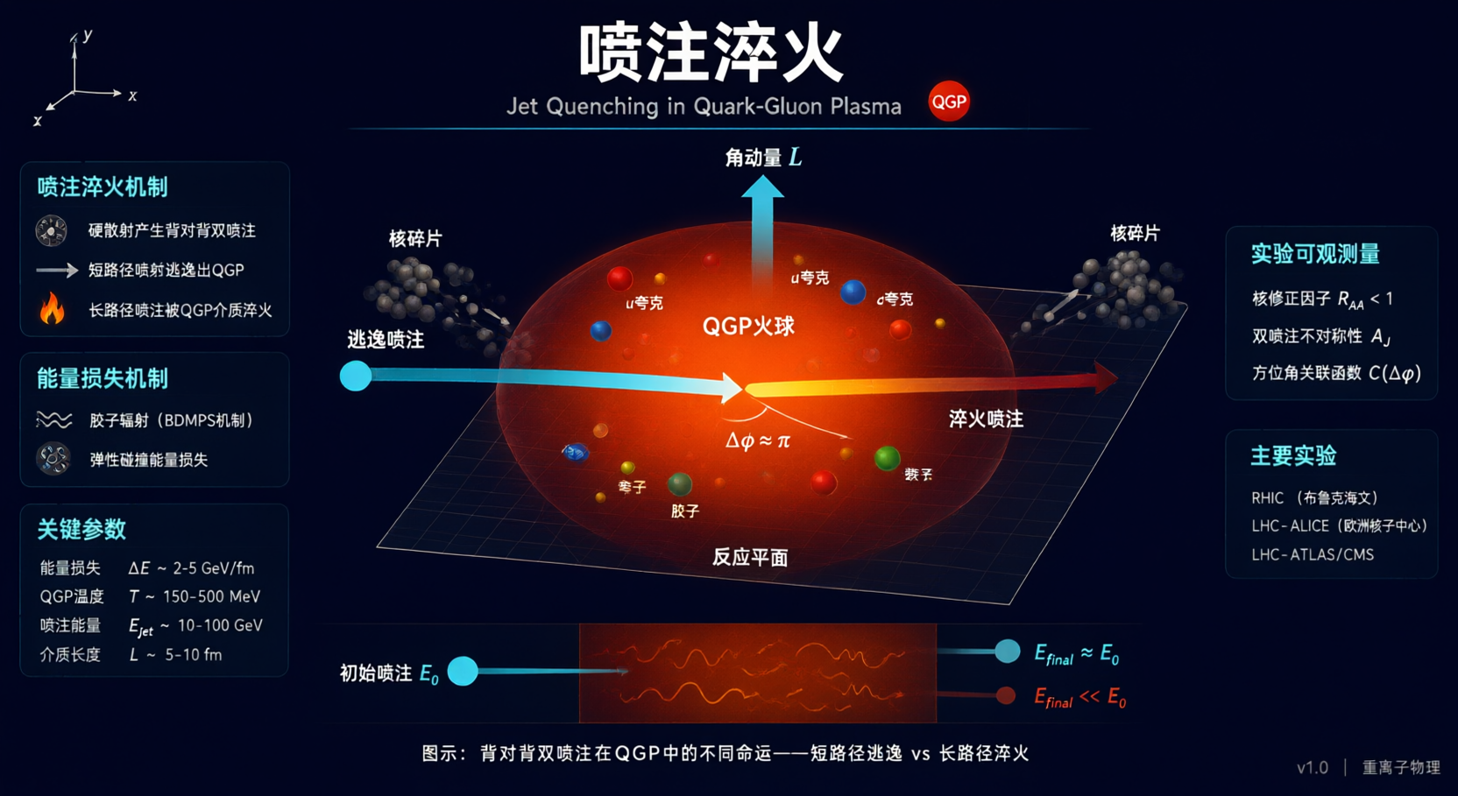
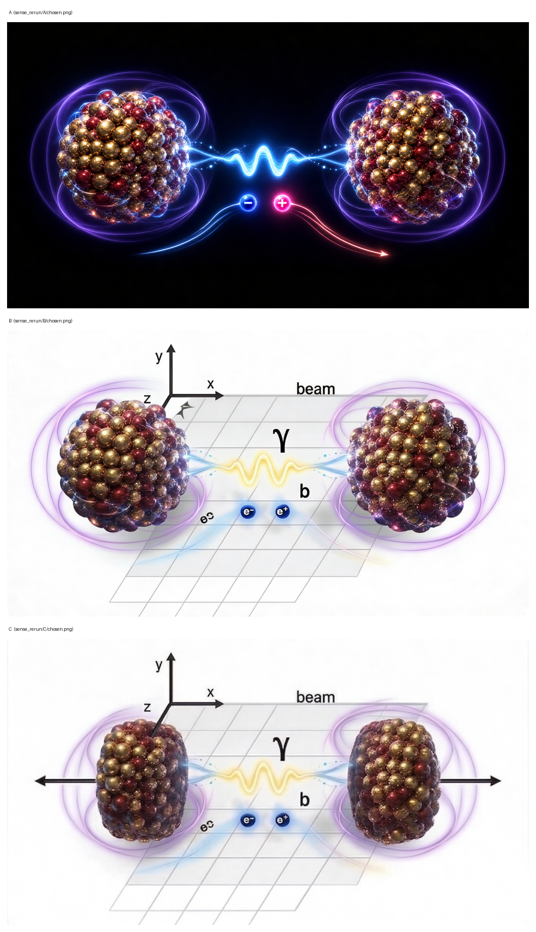
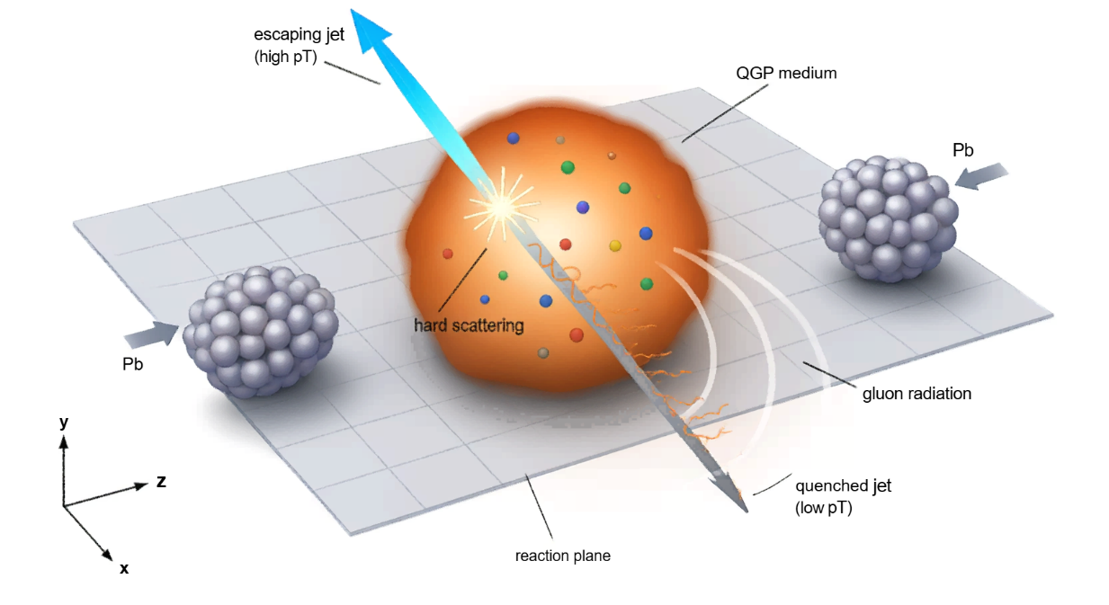
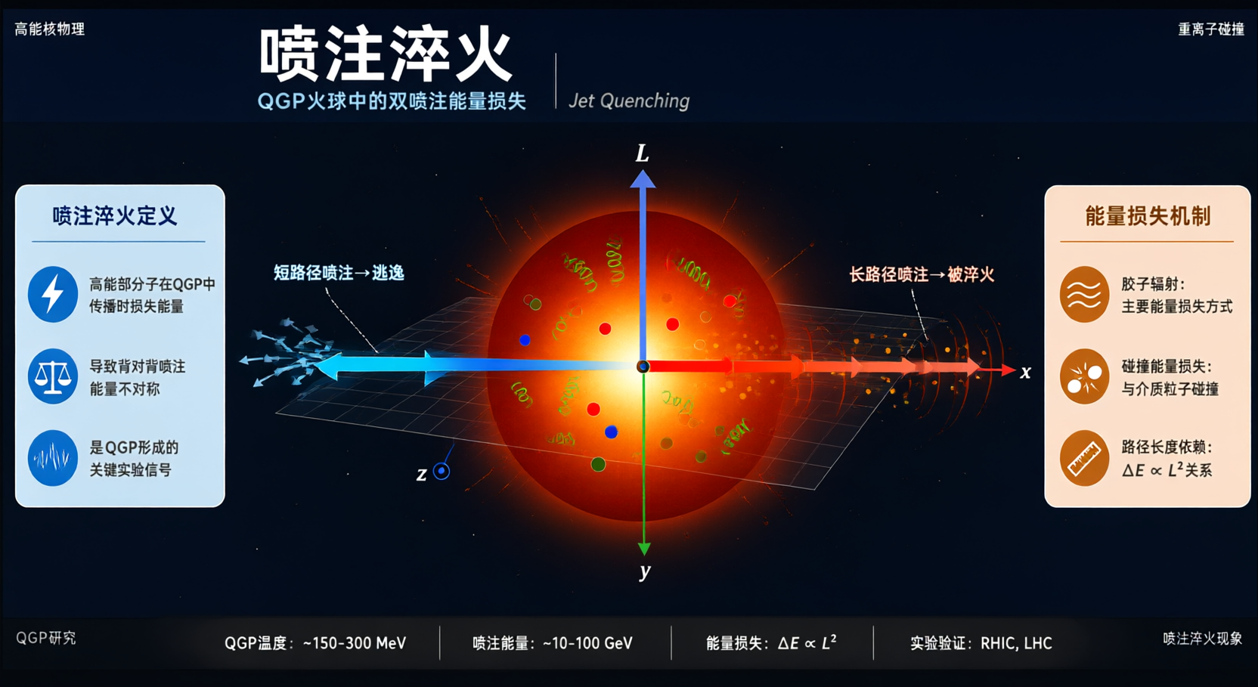

Slide 10
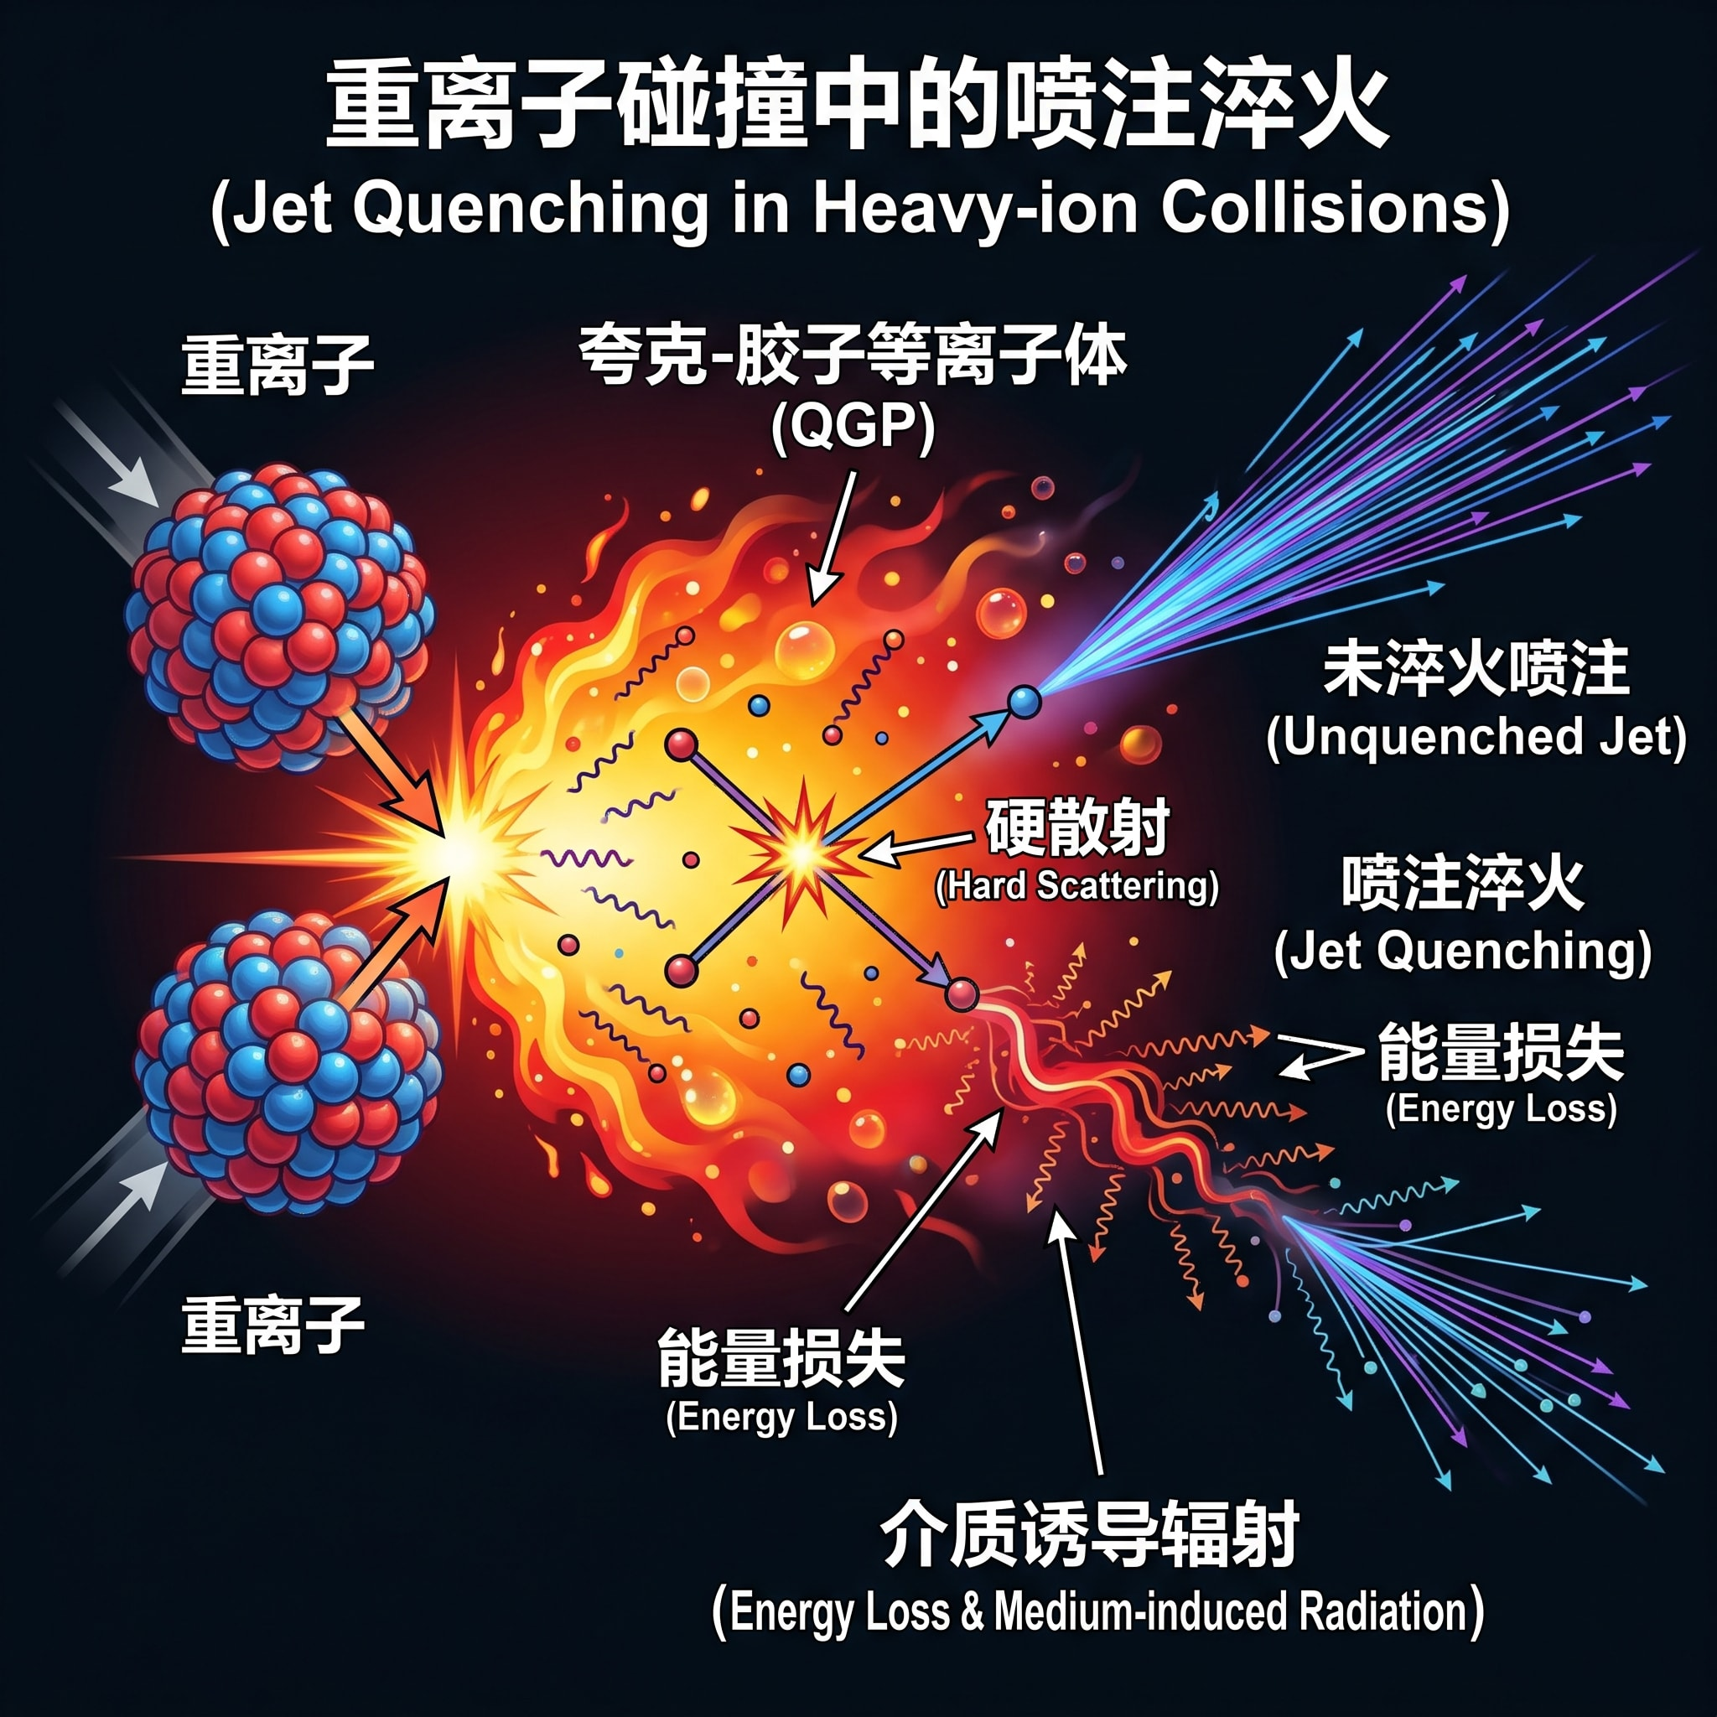
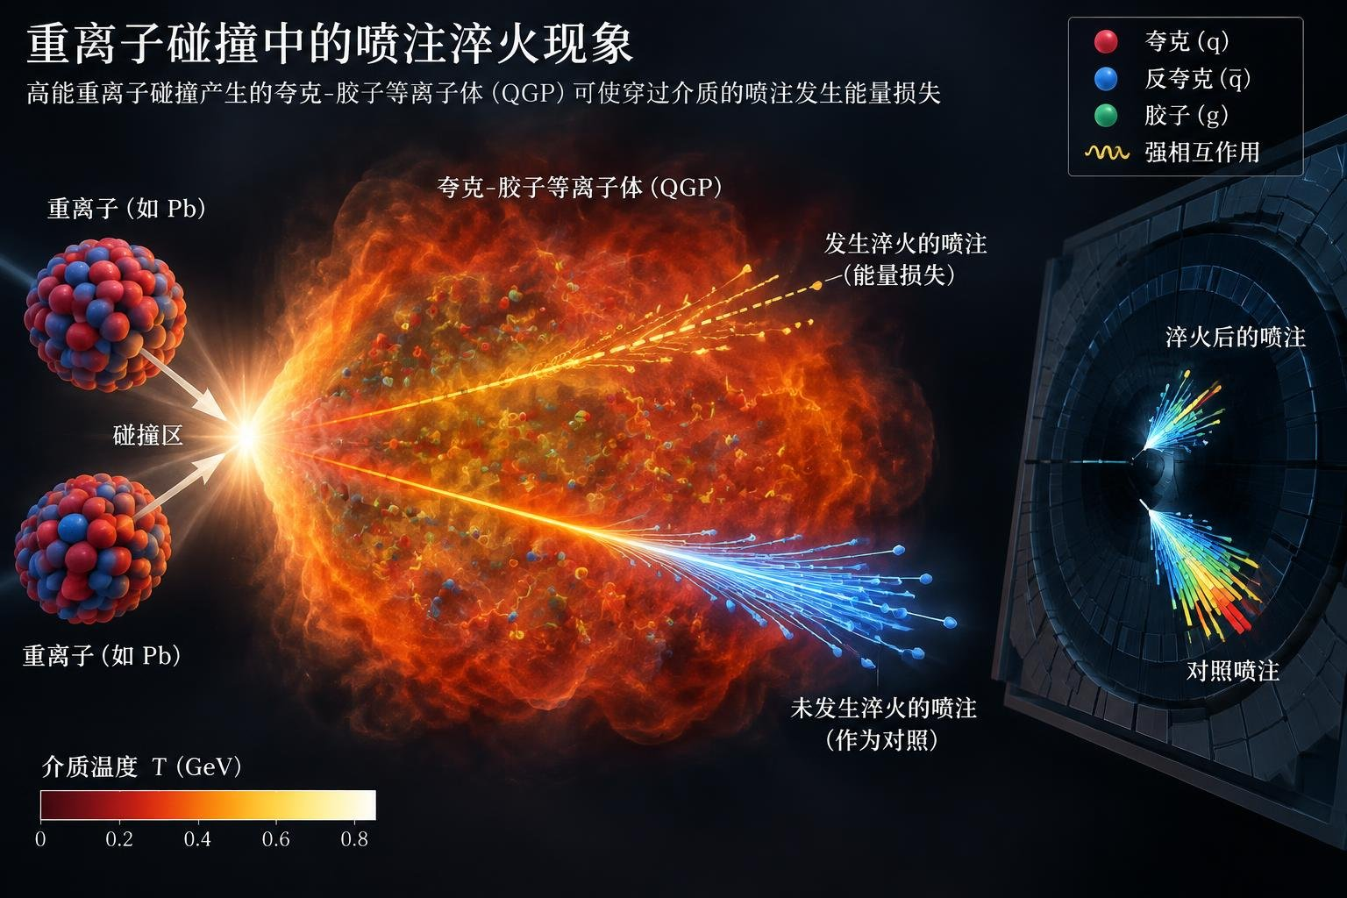
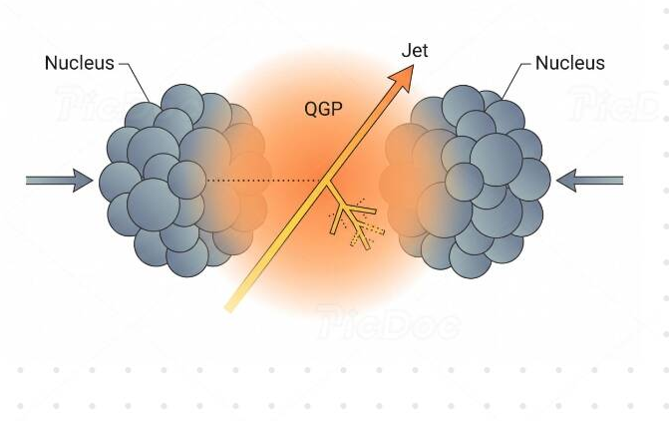
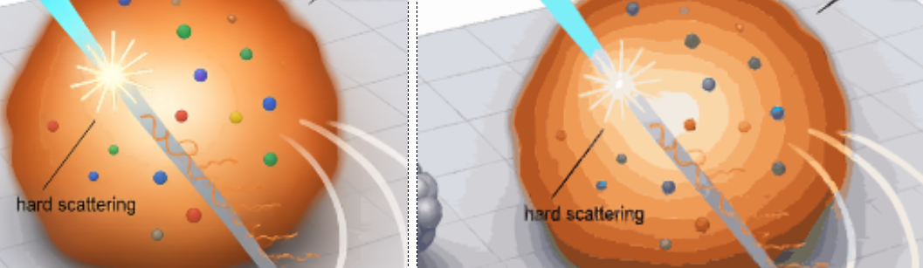
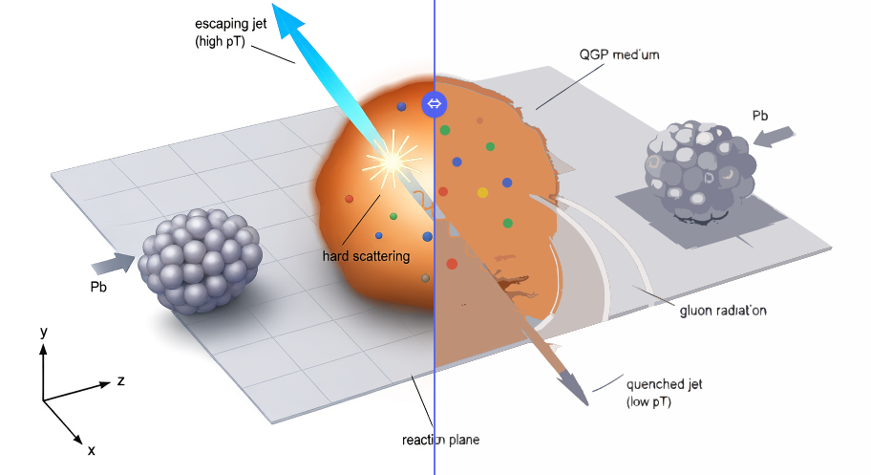
不基于ai
像素 轮廓点 贝塞尔曲线
基于ai
Vectorizer.AI, starvector, cell-su7
Picdoc, SciDraw AI, PaperBanana
AutoFigure、SciFig
1.专门训练一个在自然图，高渐变色彩上的视觉分割模型
2. "逐步剥离图层 + 可微矢量拟合"
3.在生成位图过程中多个Agent联合

Slide 11
Skill 完整思路（中文版）· 总览
画交给模型；skill 只做三件事：约束、验收、返修
参考风格图的布局和配色，不参考元素，单面板，
一句话
  不要把精力花在「用代码把图画好看」——那条路性价比极低。代码该干的是把模型的输出卡对。
三条职责，各管一段
  IR 管物理 ｜ 生图管风格 ｜ 矢量那一步管矢量化
谁做什么
  画 = 视觉模型（有视觉先验，能做出代码拼不出的质感）
  约束 = IR + geometry_constraints（防「好看但物理错」）
  验收 = 门禁 + 闸门（模型看不见自己的输出，只能靠它们）
  拍板 = 作者本人，且只一次：闸口①之后、成品位图之前（make_picker → choice_gate）
  返修 = repair_brief.py 给「归一化坐标 + 具体错开量」，模型改
三块拼图的关系
  输入（参考图 / 手绘草图 / 文字）→ ① 写 IR → ② 生图（A→B→C 阶梯，机械闸门）→ ③ 客户拍板 → ④ 位图精修 → ⑤ 位图→矢量（固定四档）→ ⑥ 门禁与交付。
本版对应 skill v4.14（相对上一版改了什么）
  v4.13：A 档默认不带参考图（L2）；B/C 每轮必须把「修改前的图」交进去（L9）；C 档严格在上一张图上改（L10）。
  v4.14：C 档改几何不许顺带改材质（L11）；B 档必须写明「保留 A 画得好的元素，甚至在其基础上更美观」（L12）。

Slide 12
主流程：A→B→C→D 阶梯 + 闸口 + 门禁
入口固定 A 档；阶梯是机械闸门，不许跳档
入口 = A 档（一句话）
  一句话（≤80 字符），默认不带风格参考图 —— A 档是诊断档，看的是模型对这个题材的先验。
  构图参考（手绘稿）是可选项：用户给就用，不给就不传。
  无论上来的是什么，3D 感是首要判据：3D 感不到位的图，别的都对也不采用。
  闸口⓪（出草图之前）：IR 的元素清单（中文 5–10 行）先贴给客户过目 / 加项，客户点头才开跑（element_list.py）—— 没点头 = NO_ELEMENT_ACK，不许调 API。
阶梯（ladder_gate.py 机械执行；不许跳档，也不许一上来就灌规格书）
  A = 一句话（≤80 字符）；产物只作诊断，不许进交付链。
  B = A 的文字 + 风格图（--ref，风格从 B 档才引入） + 面板序列 + 输出硬约束；B 档看不到 A 的图（L9）。
  C = 元素替换档：把 A 画得好的元素搬进来、替换 B 里对应的那一处（L12）；必须同时给 A、B 两张构图参考（L9）。
  D 档要改形状 / 几何时，简报必须写明「材质保持不变」（L11）；D = 物理修正档，严格在上一张图上改（L10）。
  D 档只写「上一轮错在哪 → 改成什么」；每上一档最多多 250 字符（L8）；风格图贯穿全阶梯（L7）。
  C / D 每一轮都必须把「修改前的图」当构图参考交进去（L9）—— 不给 = 硬伤，不许调 API。
  草图 → 位图（render）：必须在最后一张草图的基础上改，改物理错、提质量，绝不换掉已经画对的元素（L13）。
闸口①：客户拍板（choice_gate.py）
  没有客户回执 handoff/choice.json，就不许出成品位图（不烧 API 的钱）。
  --by 只认 client / author / 客户 等；写 agent / auto 一律判失败。
三轴物理 + 出图后对账（axis_gate.py / keep_gate.py）
  三轴物理：z 一般是束流方向，xyz 满足右手定则 + 斜二测 / 正等测（X7 / X8 / X9）。
  形体对账：上一版有 → 这一版没了 逐块列出；另给「质感漂移」读数。
责任分界（重要）
  草图管「对不对」（三轴物理、方向关系、不编数值）；位图管「全不全、精不精」（元素齐全度、配色、质感）。
交付
位图 → 矢量：--W 必须与源位图 1:1（v4.19 起默认就是 1:1），且必须与 panels 表画布一致 —— 降到 1664 时 UPC MAE 3.02，1:1（2324）1.95。
  SVG 与 PDF/EPS 都要出；文字必须是真 <text>；不用 SVG 滤镜（否则 PDF 不再是纯矢量）。

Slide 13
从输入提示词到生成位图：和别的工具有什么不一样
别的工具是一句 prompt 直接出图；本 skill 先写 IR、按阶梯加约束、过闸门才允许出图
别的工具 = 一句 prompt 直接出图
  提示词丢给 T2I，物理对错全靠运气：好看，但三轴标错、b 不落在核芯上、面内箭头比面外短。
  想让它别跑偏只能堆形容词；负面词还会反噬 —— 实测写「不是花生」，那三张真画成了花生。
本 skill = 出图之前先「拦住」
  ① IR 先行（强制）：物理层 + 元素 + 构图 + geometry_constraints；hard_physics 每条必须带 measure。
  ② A→B→C→D 阶梯 = 机械闸门（ladder_gate.py）：A 一句话 → B 才引入风格图 + 面板序列 + 输出硬约束（看不到 A 的图）→ C 把 A 的好元素搬进来替换 B 的对应处 → D 只补上一轮真画错的。
  ③ C / D 每轮把「修改前的图」交进去（L9）；草图 → 位图还要在最后一张草图基础上改，不换掉画对的元素（L13）。
  ④ 出图前先过闸门（ref_guard.py --run）：先让客户过元素清单并点头（NO_ELEMENT_ACK），再查参考图角色、IR 生效范围、IR 版式锁、阶梯合规 —— 查不过就不烧 API 的钱。
  ⑤ 参考图分角色（ref_role_gate.py）：style-only 只学风格，须付三笔代价；style+content 才照它的物理画。
  三笔代价 = 标签白名单 ≥3 + 面板序列 + 不要标题图例边框。
  ⑥ 责任分界：草图管「对不对」（三轴 / 方向关系），位图管「全不全、精不精」（元素齐全度 / 质感）。
出图之后仍然在量，不是「看一眼觉得行」
  三轴闸门 axis_gate.py：X7 手性 = 右手、X8 投影 = 斜二测 / 正等测（不许透视）、X9 束流轴 = z；轴名必须与轴杆一一对应 —— 实测抓到过一根轴被标成两个名字。
  3D 闸门 check_3d_generic.py / gate3d_rank.py：板面 / 接触阴影 / 高光偏离；扁平稿实测 3D 分 −0.2169，风格目标 T3-07 是 +0.0548。
  形体对账 keep_gate.py：上一版有、这一版没了的东西逐块列出，另给「质感漂移」读数。
一句话
  别的工具在「生成」；本 skill 在「生成 + 可测量的约束 + 出图前就拦」。
  ★ 具体到某一家的方法（哪家、怎么走）见下一页。
  ★ 位图 → 矢量那一段的同台对手不是 SAM，而是「逐步剥离图层 + 可微矢量拟合」（LIVE / LayerPeeler / LayerVec / Image Vectorization with Depth）—— 见「和网上那些工具差在哪」页。

Slide 14
具体到工具：从输入到位图，各家分别走哪条路
同一句 prompt，落到不同工具上是完全不同的机制；本 skill 走的是最后一条
① 纯 T2I：一句 prompt → 位图
  Midjourney、DALL·E 3、SD-XL、Flux、通义万相（wanx2.1-t2i-turbo）、Qwen-Image
  方法 = 文本编码 → 扩散 / DiT 采样 → 位图。没有物理层、没有元素清单，同一句 prompt 每次都不一样（第 1 页那两张就是）。
  纠错只能加形容词；负面词还会反噬 —— 实测写「不是花生」，真画成花生。
② prompt 直接出矢量
  Recraft V3（原生 SVG 输出）、Adobe Illustrator 的 Firefly「文本转矢量图形」
  方法 = prompt → 直接生成矢量路径。省掉「位图 → 矢量」那一步，但语义仍是生成模型自己编的，没有可审计的物理声明。
③ LLM 写代码再渲染（code-first）
  TikZ / LaTeX、matplotlib、Asymptote、直接写 SVG
  方法 = prompt → LLM 出代码 → 渲染器栅格化。可控、可复现，但观感容易停在「干净的教科书插图」—— 本 skill 正是实测到这里，才改成「先生位图、再转矢量」。
④ 带参考图的「改图」档
  Nano Banana（Gemini 图像编辑）、Seedream / 即梦、Qwen-Image-Edit
  方法 = prompt + 参考图 → 直接改图。C / D 档借的就是这个能力，但外面多两样：出图前过闸门；每轮只给「上一版错在哪 → 改成什么」的增量，不许推倒重画。
⑤ 论文配图类 Agent（第 10 页列过的那几个）
  AutoFigure、SciFig、PaperBanana、SciDraw AI、PicDoc
  第 10 页自己记的机制 = 生成位图过程中多个 Agent 联合；有的会专门训一个「在高渐变自然图上做视觉分割」的模型。结构来自模型规划，不是来自可量化的物理声明。
⑥ 本 skill：输入 → IR → 阶梯 → 闸门 → 位图
  参考图 / 手绘稿 / 文字 → ① IR（物理层 + 元素 + 构图 + 坐标约定）→ ② A→B→C→D 阶梯（A 一句话；B 加风格图 + 面板序列 + 输出硬约束；C 搬 A 的好元素替换 B 的对应处；D 只补上一轮真画错的）→ ③ 每轮把上一版图当构图参考 → ④ 出图前过闸门（含三轴物理：z = 束流、右手定则、斜二测 / 正等测）→ ⑤ 出图后 axis_gate / 3D / keep_gate 复检 → 位图。
★ 前五条「物理对不对」要么靠事后人眼、要么靠模型自觉；本 skill 把它拆成「出图前的输入」+「出图后的读数」。

Slide 15
IR 的三层否决权：硬物理 / 画法 / 美观
物理可以否决美观；美观不能否决物理；美观可以否决「画法偏好」
第 1 层 · 硬物理（唯一可否决）
  判据只有一条：能不能在图上量出来 / 证伪。写进 IR 的 hard_physics，每条必须给 measure（怎么量）。
  给不出 measure 的，说明它是画法，不是物理。
第 2 层 · 画法偏好（降级为建议）
  不涉及任何可量化关系（例：「单幅、不要插图框」「火球画成光滑杏仁」）→ 可被更美观的画法替换。
第 3 层 · 美观 / 质感
  交给生图模型，别去规定。
三条操作规则
  ① 「以生图模型的图为准」有前提：只在它不违反第 1 层时成立（模型在「关系」上常打架）。
  ② 「能更美观就增加」有边界：只加第 2 层视觉元素，不许顺手删骨架。
  ③ 默认「不变」，改动要举证（第 1 层不更差 + 观感更好）。
反例（实测，不是假设）
  A 档到 C 档为了满足 style.conventions 的「单幅、不要插图框」，把作者参考图里 −b/2 / b/2 的碰撞几何插图整块删掉 —— 写 IR 的人把自己的口味升级成了「物理要求」。
机械执行（缺了就是硬伤）
  ref_guard.py --ir：缺 hard_physics、或某条没写 measure，都判硬伤。
  render_brief_gate.py：位图简报里「必须改对」的每一条都要带 [HPn] 出处，追溯不到的改动不许写。

Slide 16
位图 → 矢量：固定五步（v4.22，语义分层 + 边界样条）
几何只来自第 ② 步的分割层；语义来自 IR，轮廓只落在可见像素上
① 位图
  生图模型出图、客户选定（唯一权威的外观）。
② 语义分割（v4.21 的核心步）
  ir_contour_seg.py：先按 IR 认元素，再在可见像素上取轮廓；输出逐像素 elmap + z 序表。语义来自 IR 声明（可审计），不是模型推断。
  椭圆核：按整块椭圆的形状认（长宽比 1.5–3.6 / 填充率 ≥0.80 / 凸性 ≥0.85），完全不吃配色 —— UPC 的 N1 配色命中 0.00 仍 100% 归核。
  同色深灰：颜色分不开，改按几何 + 锚点（核旁箭头→速度、两核之间→b、顶点两侧→轻子对、顶点上下→光子线、右侧三杆→三轴）。
  ★ 三轴兜底：杆身是中灰（mn≈120）又压在板上（in_obj），旧判据只认得到板外那支错标箭头；改 mn<150 + 右侧聚类后 T1 1762 → 3418 px。
③ 分层装配
  raster_to_vector_semantic.py --elmap-in：按 z 序从后往前画；每元素一个 <g data-element>；文字对齐成真 <text>。
④ 边界样条（v4.22，纯 CPU，默认关）
  svg_spline.py / --spline：把单连通大形体的可见像素轮廓交给 vtracer 拟合成一条闭合 Bézier，只改边界，不动明暗。
  三道写盘前闸门：IoU ≥ 0.95（样条回渲染 vs 掩膜）｜最大连通块 ≥ 90%｜代价 = 段数 × path 数 ≤ 2e6。
  UPC：N1 63 段 IoU 0.9893、N2 41 段 IoU 0.9923；板 S1（1002 段 × 8504 path）自动跳过 —— 它会让 PDF 从 2.32 MB 涨到 563 MB，而 MAE 贡献 0.000。
⑤ 拾取层
  pick_layer.py：每个物理结构一条闭合路径 ⇒ 点一下 = 一个物理结构。
交付闸门（缺一不可）
  svg_repro_check（MAE / >32 / PSNR）｜ axis_gate（X1–X9 三轴物理）｜ gate3d_rank（3D 感）｜ keep_gate（形体删除对账）。
★ UPC 实测（1664×909）
  MAE 1.279 → 1.287（样条）/ >32 1.07% → 1.12% / PSNR 31.20 → 30.96 dB；29730 path / 8 text / 0 image；axis_gate 与 gate3d_rank 均 PASS。台阶贴网格、样条拉圆边界，边界那 1 px 的残差是换曲面无锯齿的代价。

Slide 17
amodal 补全：七种声明式策略
位图只画了「可见」的部分；「点一下 = 一个物体」要求选中完整物体
none —— 碎笔画（喷注条 / 星芒 / 三轴）：不补，就是可见轮廓
hull —— 一个凸体积（热芯 / 束流箭头）：最大连通域的凸包（箭头 25658 → 43449 px）
union_close —— QGP 火球：50% 覆盖颜色门 → open(12) → close(20) → ∪层 → fill_holes → hull ＝ 659736 px（重合 0.998）
ballfield —— Pb 核（球簇）：带通纹理超水平集（不做凸包）→ open(41) → close(31) → 与层重叠最大的连通域，
  再逐核子 watershed ⇒ 核 A 19 条（16 单球 + 3 合并块）/ 核 B 18 条
edgequad —— 板（一个平面）：在位图上量 4 条边、求交得 4 个角（补回 992441 px）
cyan —— 青色逃逸喷注：颜色门 → fill（不 hull，保住箭头凹口）
skip —— 残差类（辉光 + 弧线 + 抗锯齿边）：不是结构，不进拾取层
★ 为什么必须「带通」：核投在板上的落影 sd 实测 7.8，直接用窗口 sd>5 会把影子一起吞进核（多 23 kpx）。
  带通（先减掉大尺度亮度起伏再算局部 sd）后：球堆中位 15.3，落影 2.2 / 1.3，空板 0.7。
★ 补全策略只能按 IR 角色声明 + 逐条实测，不许用数值判据自动挑（实测任何「自动挑」都会把板与核一起误拒）。

Slide 18
拾取层：点一下 = 一个物理结构
③ 的成品内部是几百到几万条 <path>；一次点击命中的是「那一条 path」，不是物理对象
做法（pick_layer.py）
  在 <svg> 最后加 <g id="pick">，每个结构一条闭合路径，fill-opacity="0" pointer-events="all"。
  它什么都不画，但接管点击。★ 一次点击由最后画的那条路径决定 ⇒ 顺序必须 = 图里的真实遮挡（back→front）。
子物体
  --sub 传 {"element": {"paths": [...]}}（如两个 Pb 核里逐核子一条），子路径画在父级之后。
  ⇒ 点球选球、点没被切开的区域选核；位图把背排的球画在一起时，父级就是兜底，保证没有点不到的地方。
验收（pick_verify.py，三张表）
  covered = 这个结构的可见像素里有多少能点到它自己；extra = 补出来的那一份；empty = 点在「图里什么都没有」的地方。
  ★ unc smooth / text = 没被覆盖的那部分层是「落影/柔边」还是「纹理/格线」——这一列才决定该不该再补。
  探针表：位图上是甚么 vs 点一下选中甚么；probes that do NOT do what is claimed = 0 才算过。

Slide 19
判据：每一条都要能测
「我觉得」不算；下面每条都有脚本
光滑（smooth_metric.py）—— 放大会不会看到台阶
  只在位图本身就平滑的像素上量（相邻步长 ≤3、行列双向都满足，再内缩 7 px），量相邻像素最大通道差：
  位图自己（对照）mean 1.21 / p99 3 / >8 占比 0.000 ｜ 本 skill 光滑档 1.19 / 3 / 0.000（无法区分）
  VTracer 0.6.15（默认参数）43.67 / 84 / 0.990（把柔渐变压成了平色块）
拾取层「完全看不见」
  成品与带拾取层的成品各渲染一次、比 MD5，必须逐字节相同。
  ★ 必须用 Edge / Chrome：cairosvg 不画 <mask>，光滑档的旁衬层会整块丢，MAE 全错。
参考图角色（ref_role_gate.py）—— 出图前
  style-only：只学风格 ⇒ 必须付三样代价（标签白名单 ≥3 / 面板序列 / 不要标题图例边框），缺一即硬伤。
  style+content：参考图就是要照它的物理画 ⇒ 必须同时当内容（放进 --content-ref，或简报明写照它的物体与布局画）。
  出图后再查「自己加词」：整词 ≥4 字母、又不在白名单里 = 硬伤（实测抓到 overlap / spectators）。
  元素清单（element_list.py）—— 出草图前：客户看过 5–10 行清单并点头；回执 element_ack.json 缺了就不许调 API。
形体对账（keep_gate.py）—— 出图后
  形体删除：「上一版有 → 这一版没了」逐块报 bbox / 面积 / 颜色族。
  质感漂移：东西还在、材质被换掉的读数 —— 同图自比 0.000，真换材质 0.50–0.87。
探针（pick_verify.py）
  位图上是甚么 vs 点一下选中甚么；不符 = 0。
三轴物理（axis_gate.py）
  轴名多重集 == IR 声明的坐标约定；同一轴名的两次标注必须在同一根轴杆的两端。
3D（check_3d_generic.py / gate3d_rank.py）
  板面 ≥3% 画布 / 接触阴影 / 高光偏离几何中心 >0.08 半轴。
另外
  交付还要：位图｜临摹｜重建 三联图 + 与风格参考的并排对比图（compare_ref.py）。

Slide 20
和网上那些「位图转矢量」工具差在哪
差别不在曲线好不好看，而在「语义从哪来」和「有没有补全」（本页只讲位图 → 矢量这一段）
VTracer / potrace
  语义 = 无（颜色量化 + 轮廓拟合）｜ 补全 = 无 ｜ 真渐变 = 无 ｜ 点一下选物体 = 做不到
Vectorizer.AI
  语义 = 无（"shape" 是几何图元，"layer" 是按颜色分层）｜ 补全 = 无 ｜ 按颜色，不按物体
AmodalSVG / LayerSVG / SAMVG
  语义 = VLM / SAM 从像素推断 ｜ 补全 = 有 ｜ 真渐变 = 有 ｜ 可以点选物体
本 skill
  语义 = IR 里人工声明的物理角色 + 逐条实测 ｜ 补全 = 有（七种声明式策略）｜ 真渐变 = 有 ｜ 可以点选物体
★「语义分割」这个动作在前两行根本没有；在第三、四行都有，区别在语义的来源：
  它们是模型推断，我们是可审计的声明（每条都能追到 IR 的某个字段 + 一组实测读数）。
★ 换一张没有 IR 的位图，对象划分会退回「亮度层」——这是本方法的边界，不藏着。
★ 为什么不改成「VLM / SAM 推断语义」：本 skill 的语义必须能追到 IR 字段 + 实测读数（可审计）；模型推断换一张图就变。
★ 但吸收其长处：位图没有 IR 时（客户直接给成品图），允许先用 VLM / SAM / 亮度层粗分割，再由人把角色声明进 IR 后重跑。
★ 这一段只讲「位图 → 矢量」；「提示词 → 位图」那一段见「从输入提示词到生成位图」那一页。
★ 同台对手是「逐步剥离图层 + 可微矢量拟合」这条线（核心不是 SAM）：LIVE（CVPR22）/ Layered Image Vectorization via Semantic Simplification（CVPR25）/ LayerPeeler（2025）/ LayerVec / Image Vectorization with Depth（SIAM）/ AmodalSVG。
机制：递归加可优化贝塞尔路径并联合优化（LIVE）｜多相分割 + 深度序 + 曲率补全（IVYSO）｜VLM 找 topmost 元素 + 微调扩散模型抠图（LayerPeeler，要 GPU + Gemini key）。分割只是其中一环。
★ 真跑对账（UPC 位图降到 512×279，同尺寸）：本 skill MAE 4.935 / >32 3.70%，10 个元素各 1 层（与 IR 参考逐像素完全相同）；LIVE 16 条 path MAE 24.520 / >32 29.84%，且 path 0 一条就覆盖 40.18% 画布、反应平面要 16 条全上才到 90%、两个核 0 条。
⇒ 它们的「层」是优化单元（一条路径 / 一个相位），不是物理对象。要「完美分割物理结构」，缺的不是更强的分割器，而是语义从哪来。 它们给的是好边界，不是好归属。
  ⇒ 拼成物理结构 = 层边界 + IR 锚点归属 + 并集：归属那一步本 skill 已做成 elmap（UPC 全尺寸 MAE 1.279 / >32 1.07%）；缺的只是他们的边界精度。LIVE 在本机 CPU 跑通过（512×279，MAE 24.520），全尺寸与 LayerPeeler 仍要 GPU + 权重。

Slide 21
踩过的坑：这些方法是错的，别再犯
留痕的目的不是记账，是下次不要重新踩
颜色阈值 ∩ 包围盒 重抠几何 → 底边被切平；非单连通掩膜描出「卷曲细带」（MAE 2.49 / 5.28 vs 1.95）
任何形式的凸包用于球堆 → 一定跨过整堆，把箭头头和一片空板圈进来（点一个球 = 选中好多球）
21 px 窗口 sd 找球簇 → 被落影骗过（落影 sd 7.8）；必须带通
椭圆「目测」补全核 → 盖住整个核、漏 37% 层 ⇒ 点球选中核
hull(layer) 补全火球 → 内凹缺口，3 个方向比可见橙边小 4–30 px
火球补全不做 close → 橙色门被喷注条切成 2 块 + 掐点，交付路径只剩 328419 / 521801 px
用整幅 MAE 当选型判据 → MAE 更低但把三轴吃成了渐变（6.418 → 5.984 的反例）
用 cairosvg 渲染带 mask 的成品 → 旁衬层整块丢，「成品 vs 位图」的 MAE 全错
用数值判据自动挑补全方式 → 本图上任何「自动挑」都会把板与核一起误拒（只能声明 + 逐条实测）
B/C 看不到「修改前的图」 → 上一版画对的一起重画：A 档的 QGP 是有核子的粗糙火球，没给图就被重画成光滑圆球
「画面元素」与「标签白名单」是闭集合 → 没点名的形体被静默删掉（实测：A 档两侧的入射核子簇整块消失）
只写文字「严格在上一张图上改」不成立 → 必须把上一张图交进去（这就是 L9 的来历）
C 档改几何顺手换材质 → 只让把圆球压成扁球，模型把光滑球面一起重画成粗糙石块（keep_gate 漂移 0.881）
把「画法偏好」写进 style.conventions 当硬要求 → 为满足「单幅、不要插图框」，把作者图的碰撞几何插图整块删掉
用负面提示词纠错 → 写「不是花生」，那三张真画成花生；改成正面描述（长轴 ≈1.8× 短轴）后 4/4 一次过
「反抄写」判据（v4.12 已删除）→ 照抄的强度 = 简报的欠定程度，跟写没写「不要照抄」无关
--W 写死 1200 / 与 panels 表画布不一致 → 静默降采样或内容缩到左上 72%（实测 MAE 3.02 → 1.95、7.217 → 2.323）
拿 SAM 当语义主判据 → 同一张图上两个物理同类的核 88% / 1%，换一组阈值 1% → 90%（不可复现）
★ 一句话总结：几何只从临摹层取；补全只按声明做；判据只看逐元素读数。

Slide 22
能不能拿别人分好的图层，拼成物理结构？
可以，但「拼」不是免费的：层按外观 / 深度 / 相位切，物理结构按角色定义
可以 —— 三步
  ① 取层边界（他们的强项：无锯齿、可微矢量）；② 每一层归属到一个 IR 元素；③ 同一元素的层并成一个 <g data-element>。
为什么不能自动拼
  层 ≠ 物体：同一材质的两个物体常在一层（UPC 的板 + 蓝核 + 红核同属一个 #593244 色类）；一个物体的明暗/纹理又常被切成多层（椭球核 = 高光 + 暗面 + 边缘）。
  层里没有「我是谁」的标签；归属必须靠外部先验 —— IR 里的核中心、相互作用顶点、b 轴、三轴方向。
本机现状
  归属这一步已经有了（elmap + geometry_refine），缺的是它们的边界精度（LIVE 全尺寸 / LayerPeeler / SAM 要 GPU + 权重）。
  所以现在是「我们的归属 + 我们的边界」；混合路线 = 「我们的归属 + 他们的边界」，是下一步最值得做的。
判据（不靠感觉）
  并完必须过：每元素 px/bbox 对 IR、axis_gate、回渲染 MAE；归属错一次会让整层错，所以每个锚点都要能测（核中心距、顶点距、b 轴同线）。

Slide 23
边界样条：三个真 bug（v4.22）
1. vtracer 的坐标原点不是 bbox 左上角
  它把图形居中到原点，真实位置写在 <path transform="translate(tx,ty)">。只取 d、丢掉 transform → 每个元素被裁到左上角：MAE 11.609 / >32 6.46% / PSNR 17.16，核整块消失、板出大白洞。
2. 补色带被自己的 clipPath 裁掉
  样条相对像素台阶会鼓出/缩进半像素，所以要有一条补色带；但如果补色带和被裁内容在同一层外，它天然在掩膜外、会被裁没，白边仍在。现在补色带同层但排在最底，靠 clip 收口。
3. clip 会被写进每一条 path —— 板不能做样条
  cairosvg 把 clip 路径摊进每条被裁的 path。S1：1002 段 × 8504 path → PDF 563 MB、渲染 >12 min（去掉 clip 只要 2.88 MB / 15 s）；而它对 MAE 的贡献是 0.000（1.287 vs 1.287）。→ --max-cost 2e6 自动跳过。
实测（UPC 1664×909）
  样条只上两个核：N1 63 段 IoU 0.9893、N2 41 段 IoU 0.9923（各 1 条 path）。
  MAE 1.279 → 1.287，>32 1.07% → 1.12%，PSNR 31.20 → 30.96 dB；axis_gate / gate3d_rank 仍 PASS。
  这不是退步：台阶版逐像素贴网格，样条把边界拉圆，那 1 px 上必然有残差；换来的是曲面上没有锯齿（8× 对比图 _boundary_cmp_v2.png）。
一句话
  样条只做「单连通 + 大形体 + 代价可接受」的元素；箭头、弹簧、三轴、文字一律不碰 —— 它们的边界是画出来的线，光滑化只会把线变胖。

